Slide 1
ЭПИГРАФ:
«Фантазия художника щедра.
Она нам дарит столько неожиданного!
Представь, насколько жизнь была б бедна,
Коль не было бы в ней чудес невиданных.»

Slide 2
Тема урока:
«Монотипия (кляксография) - страна чудес!»

Slide 3
Дидактическая игра «Основные и составные цвета».
Выбери 3 основных цвета и 3 составных, полученных при смешивании основных цветов. Раздели и наклей их в колонки.
Основные цвета
Составные цвета

Slide 4
Дидактическая игра «Раздели цвета».
найди ахроматические цвета

Slide 5
Модуль «Цветовой круг»
Тёплые цвета
Холодные цвета

Slide 6
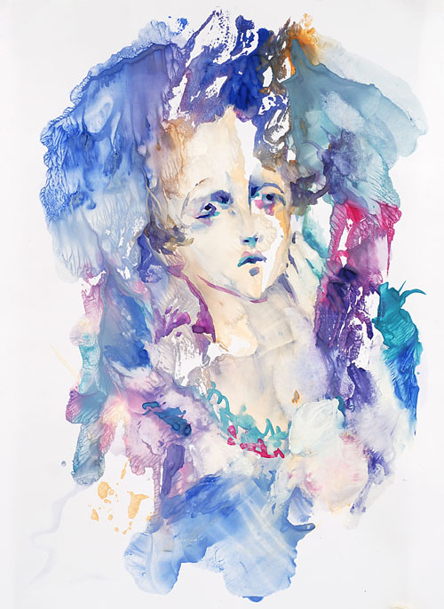
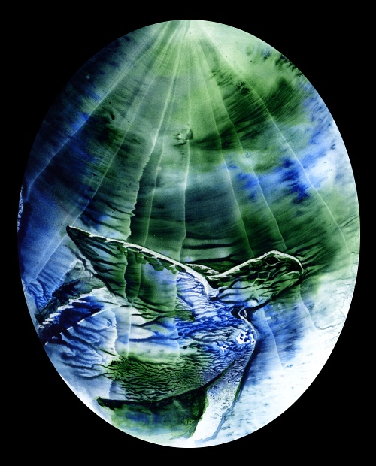
Екатерина Шемяк
Елена Заяц

Slide 7
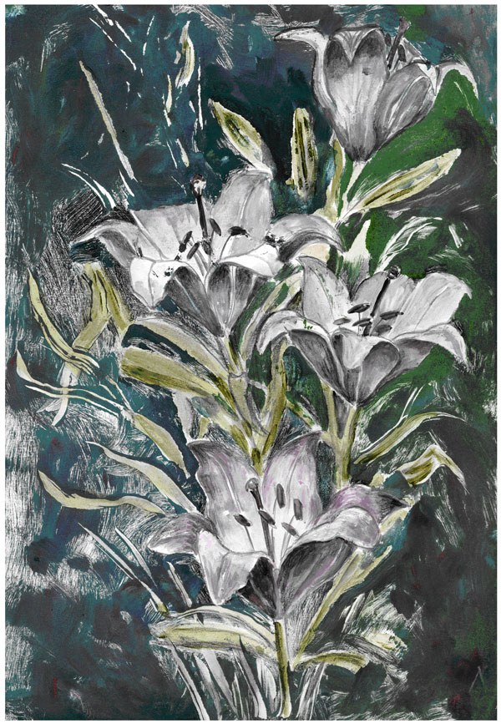
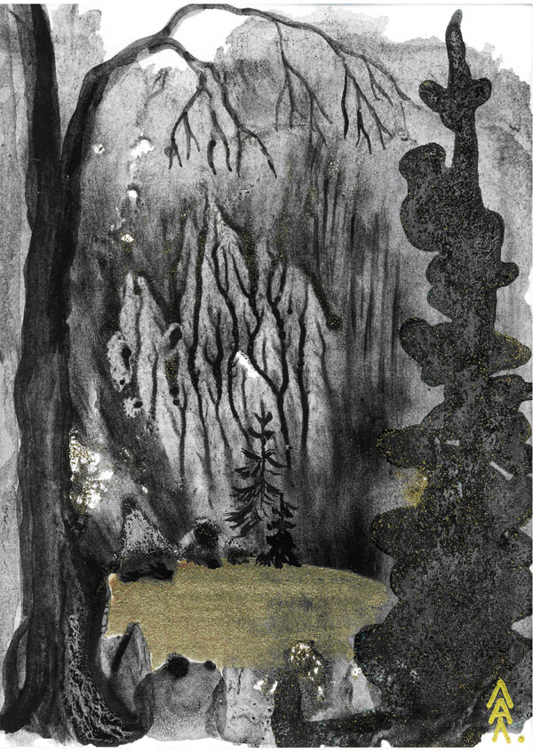
Лидия Лисянская

Slide 8
Монотипия- удивительная техника
«Monos» — один
«typos» — отпечаток.

Slide 9
«Монотипия как основа изображения пейзажа»
Пейзаж (фр. Местность, страна, родина) – жанр изобразительного искусства, предметом которого является изображение природы, вида, местности

Slide 10
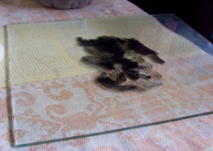
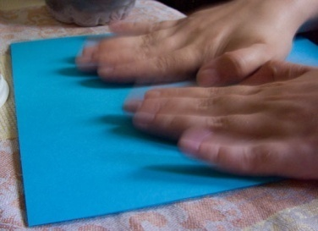
Льем немного шампуня на стекло, размазываем и "ляпаем" гуашь как попало. Например так:
Кладем сверху лист бумаги и руками, тряпкой или валиком притираем. Можно лист немного повозить по стеклу, благо шампунь это позволяет.

Slide 11
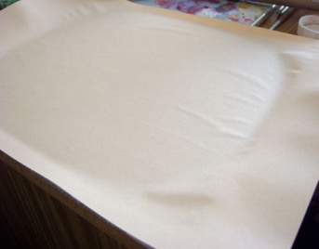
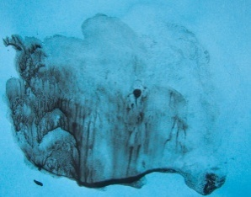
Скажи мне, что ты видишь в рисунке, и я скажу, какой ты
Теперь за один край "отлипаем" бумагу (поэтому эту технику называют еще и "отлип") и вот что получилось, когда бумага высохла
Скажете, что это мазня? Кому как, но я слева вижу горы или лес, как будто сделанные в технике китайской живописи.

Slide 12
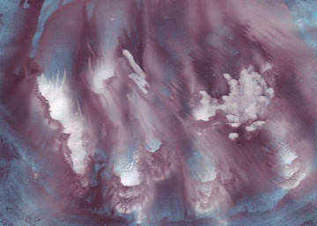
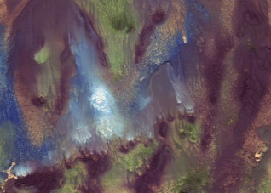
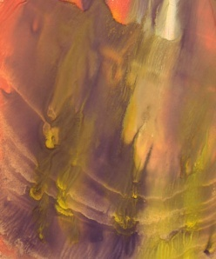
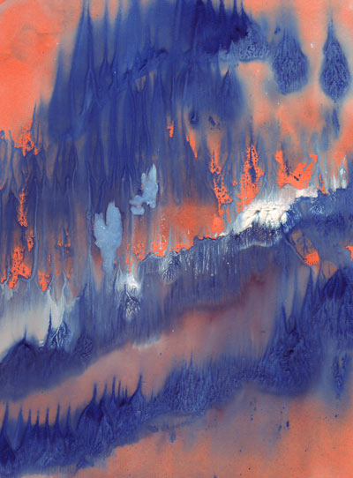
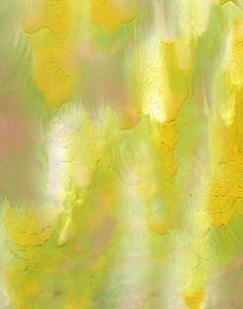
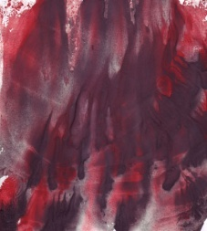
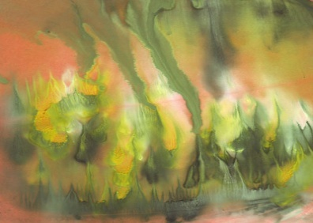
После высыхания:

Slide 13
Инструкционная карта
1. Выбор темы, цветовой гаммы.
2. Нанести краски на стекло, предварительно смочив его.
3. Увлажнить бумагу.
4. Наложить бумагу на стекло
5. Снять оттиск
6. Поправить кистью
7. Высушить монотипию
8. Оформить работу.

Slide 14
Исследователь графического искусства П. Е. Корнилов сказал: «В монотипии могут работать люди с художественным темпераментом, изощренным глазом, смелой рукой и тонким артистическим вкусом».

